Slide 1

2024 ICIS winter-study
20201738 서민재
Department of Computer Engineering
Hanbat National University
JAN 2024
Notes:
thank you for introducing me

Slide 2
복습

Slide 3
목 차
복습 및 이번 주 학습 내용
대칭키 암호
스트림 암호와 블록 암호
실습

Slide 4
지금까지 배운 내용
Binary
Data
생성
FEC
encoding
BPSK
QPSK
16QAM
심볼 MAPPING
변조
무선 채널의 상태 확인
channel
무선 채널의 상태 확인
비트
획득
FEC
decoding
Demapper
이퀄라이저
수신
+노이즈

Slide 5
이번 주 학습 내용
파일
불러오기
암호화된
데이터
Binary
Data
생성
FEC
encoding
파일을 불러오기(음성, 이미지, 영상, txt 파일 등)
암호화 하기
무선채널을 통해 송신/수신
복호화하고 원본과 같은지 확인

Slide 6
이론

Slide 7





대칭키 암호
암호화에 사용되는 암호키와 복호화에 사용되는 암호키가 동일한 암호화 기법
암호키 자체는 암호화 되지 않은 평문이기에 노출되면 보안에 매우 취약
은밀한 경로로 암호키 전달
복호화
암호화
암호화된 데이터 전송

Slide 8
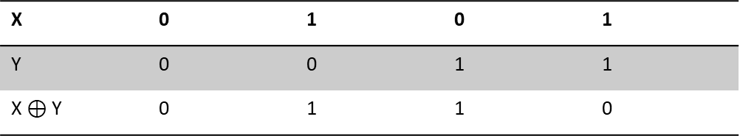
대칭키 암호
대칭키 암호는 이진수의 비트간 배타적 논리합(XOR) 연산에 기반
평문에 비트간 XOR 연산을 하여 암호화된 정보를 만들고, 암호화된 정보에 암호키를 XOR 연산으로 복호화
단순히 XOR 연산만으로는 암호화 된 정보가 쉽게 풀리기에, 실제 사용때에는 XOR 연산 이외에 여러가지 수학 연산을 수행
X | 0 | 1 | 0 | 1
Y | 0 | 0 | 1 | 1
X $⊕$ Y | 0 | 1 | 1 | 0

Slide 9
대칭키 암호
암호화 하는 방식에 따라 “블록 암호“ 와 “스트림 암호＂로 나눌 수 있음
■ 블록암호
- 고정된 크기의 블록 단위로 암호화, 복호화 연산을 수행하는 대칭키 암호.
- 암호의 크기에 따라 64~256 비트 블록 크기로 연산 수행
- DES, 3DES, AES, Blowfish, Twofish…
■ 스트림 암호
- 이진화된 평문 스트림과 이진 키 스트림을 비트 단위로 XOR 연산하여 암호문 생성 방식.
- 하드웨어 구현이 간편하고 속도가 빠르다는 점 때문에 무선통신 환경에서 무선 데이터 보호에 주로 사용
RC4, A5/1, A5/2, A5/3(GSM 무선통신 보안을 위한 표준)
대표적으로 ARC4라는 알고리즘이 있음 (Alleged RC4)

Slide 10
대칭키 암호(블록 암호)
키 함수
키 함수
키 함수
연산
연산
연산
0
1
1
0
0
1
1
1
1
0
0
0
1
1
1
1
1
0
0
1
0
1
1
0

Slide 11
대칭키 암호(스트림 암호)
킷값
0
1
1
0
0
1
1
1
1
0
0
0
1
0
비트키
0
1
1
0
0
1
1
1
1
0
0
0
1
0
암호화
0
0
0
0
0
0
0
0
0
0
0
0
0
0

Slide 12
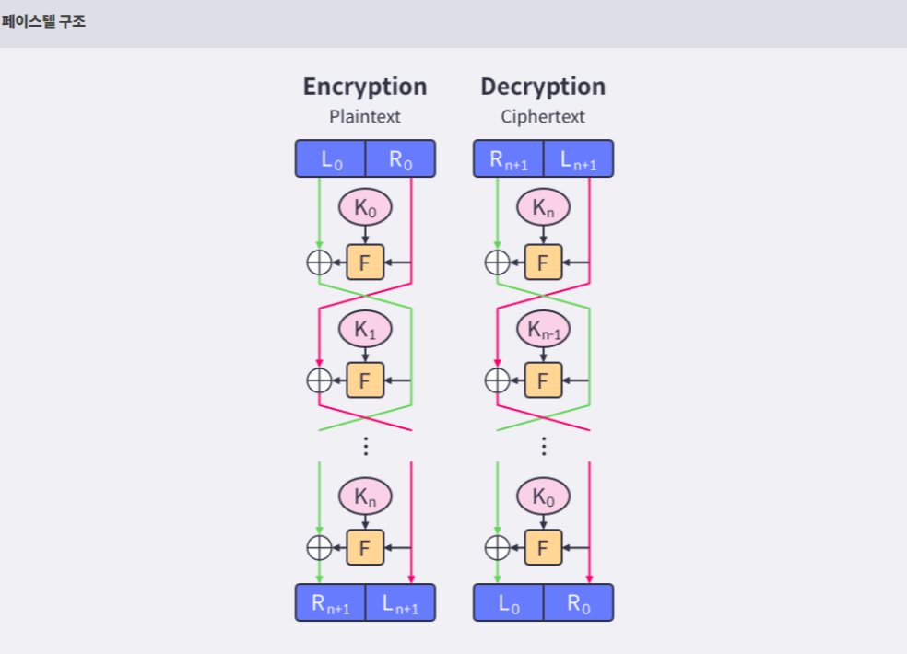
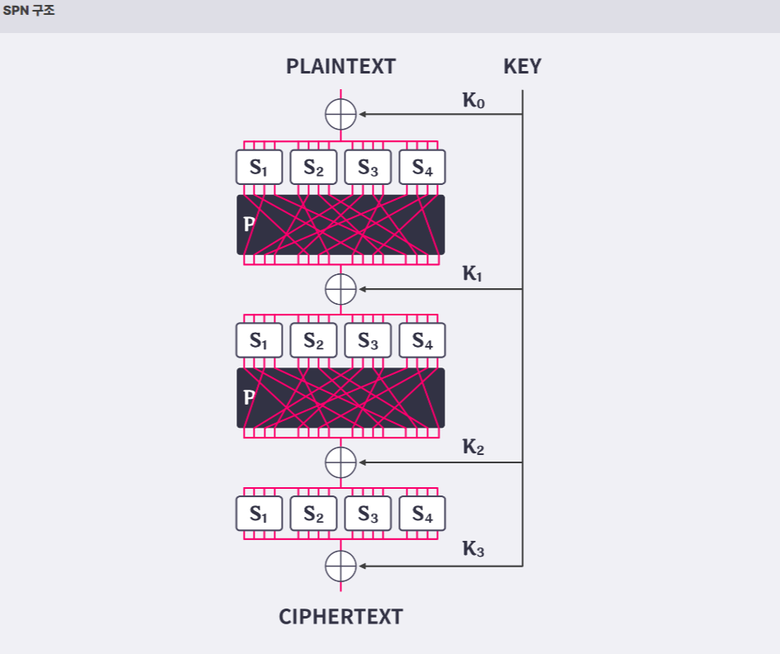
블록 암호 종류
파이스텔(페이스텔) 구조
평문 블록을 좌우 블록으로 분할
좌측 블록을 파이스텔 함수라 불리는 라운드 함수 적용하여
출력된 결과를 우측 블록에 적용하는 과정을 반복적으로 수행
우측 블록은 다음 라운드의 왼쪽블록으로 어떠한 처리도 없이 진행
DES, 3DES
SPN 구조
Subsitution Permutation Network 라는 암호 구조 사용
곱 암호의 일종으로 치환과 순열을 여러 라운드에 걸쳐 반복
치환은 S-box, 순열은 P-box 사용
AES

Slide 13
파이스텔 구조
0
1
1
0
0
1
1
1
1
0
0
0
키 함수1
1 라운드
1
0
0
1
0
0
0
1
1
0
0
1
키 함수2

Slide 14
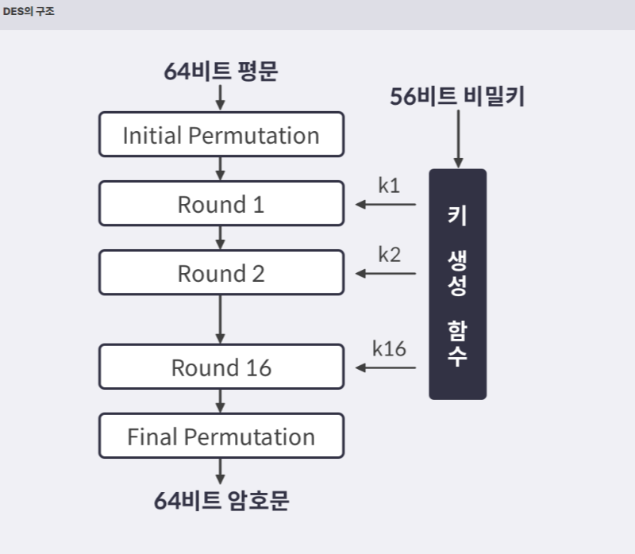
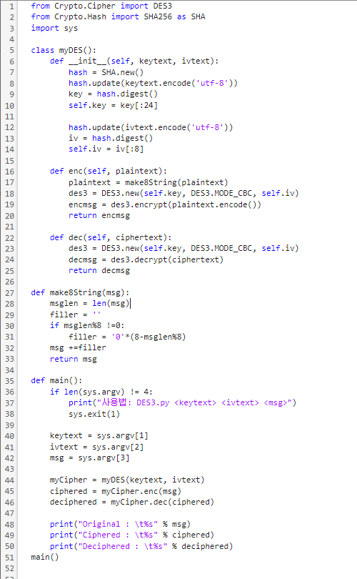
DES
DES(Data Encryption Standard), 1970년대 파이스텔 블록 구조 기반 설계되고 개발된 56비트 암호화 알고리즘.
DES는 8바이트(64비트)를 한 블록으로 하는 블록 암호이고, 초기 순열, 최종 순열, 파이스텔 구조의 16라운드, 48비트의 키를 생성하는 키 생성함수로 구성
암호키가 56비트로 배우 작아서 빠르게 깨져버림
그래서 요즘 잘 안 씀
파이썬 코드가 있긴 한데 그냥 개념만 이해하자..

Slide 15
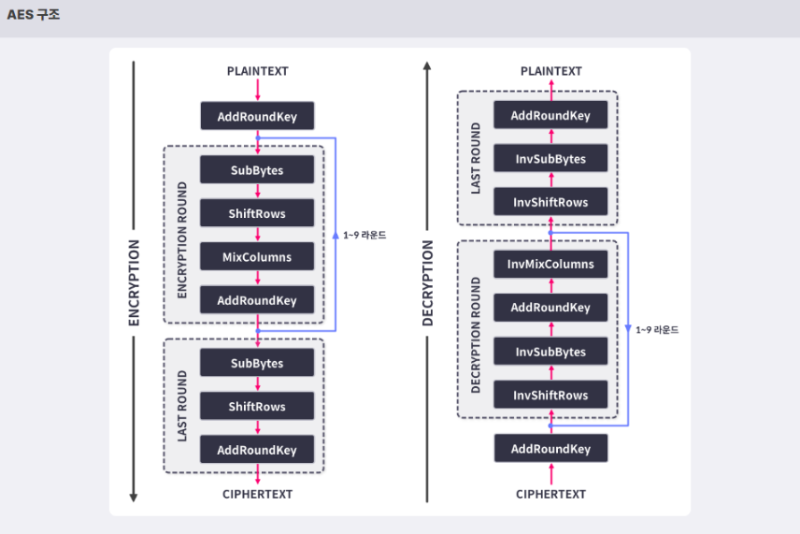
AES
AES(Advanced Encryption Standard)는 DES 를 대체하기 위해 2001년 미국 표준 기술 연구소(NIST)에서 제정한 새로운 암호 표준
SPN 블록 구조를 사용하는데 키는 128비트, 192비트, 256비트를 지원하며 암호 블록 크기는 128비트
AES 공격 알고리즘에 대한 공격 방법은 다양하게 알려져 있으나 아직까지 완전히 해독된 사례가 없어서 잘 쓰고 있음.

Slide 16
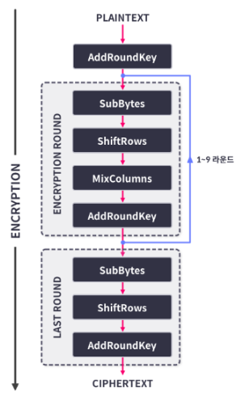
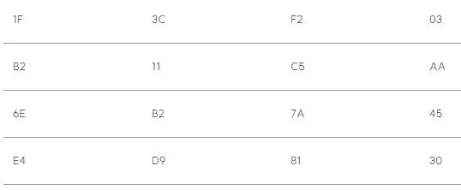
AES 원리
암호화 할 내용을 16진수로 변환하고, 이를 4x4 배열로 만들고 시작함(STATE)
1F3CF203B211C5AA6EB27A45E4D98130 -> 이걸 암호화 한다고 했을 때 4*4 배열을 만듦
AES128 -> 10라운드
AES192 -> 12라운드
AES256 -> 14라운드

Slide 17
AddRoundKey
키 생성함수로 생성된 라운드 키의 State를 각 바이트 별로 XOR
state
key
63 | A9 | 24 | 0d
5c | 2a | 74 | B6
A3 | 30 | 5d | 11
C5 | 2c | 34 | 7c
21 | 3c | C5 | 71
Cc | 6a | 82 | C1
75 | 20 | 53 | 9c
15 | 7c | 63 | 1e
42 | 95 | E1 | 7c
90 | 40 | F6 | 77
D6 | 10 | 0e | 8d
D0 | 50 | 57 | 62

Slide 18
SubBytes
State의 각 바이트를 S-Box를 참조하여 치환하는 함수. 어떤 바이트가 2A라면,
해당 바이트는 S-box의 2행 A열을 참조
S-box
 | 1 | 2 | 3 | 4
1 | 63 | 7c | 77 | 7b
2 | Ca | 82 | C9 | 7d
3 | B7 | Fd | 93 | 26
4 | 04 | C7 | 23 | c3
12 | 23 | 34 | 45
.. | .. | .. | ..
.. | .. | .. | ..
.. | .. | .. | ..
7c | c9 | 26 | xx..
.. | .. | .. | ..
.. | .. | .. | ..
.. | .. | .. | ..

Slide 19

ShiftRows
State 의 각 행을 구성하는 바이트들을 쉬프트 하는 함수. 순열의 역할을 수행한다.
2행은 왼쪽으로 1칸, 3행은 왼쪽으로 2칸, 4행은 왼쪽으로 3칸을 빈다. 복호화는 반대로 한다.
1 | 2 | 3 | 4
5 | 6 | 7 | 8
9 | 10 | 11 | 12
13 | 14 | 15 | 16
1 | 2 | 3 | 4
6 | 7 | 8 | 5
11 | 12 | 9 | 10
16 | 13 | 14 | 15

Slide 20
MixColumns
열 단위로 치환을 수행하는 함수. 열의 State 가 4*4 다른 행렬과 곱해져서 해당 열이 치환됨.
1 | 2 | 3 | 4
5 | 6 | 7 | 8
9 | 10 | 11 | 12
13 | 14 | 15 | 16
1
5
9
13
90
202
314
426
x
=
[4x4]
[4x1]
[4x1]
1 | 2 | 3 | 4
5 | 6 | 7 | 8
9 | 10 | 11 | 12
13 | 14 | 15 | 16
90 | 2 | 3 | 4
202 | 6 | 7 | 8
314 | 10 | 11 | 12
426 | 14 | 15 | 16

Slide 21
AES 과정
키 XOR 연산 해주고
치환
순열
X 9 번 반복
행렬 연산
키 XOR연산
치환
순열
키 XOR연산

Slide 22
실습

Slide 23
실습 목표
1. 파일(텍스트 파일) 불러와서 bit 로 바꾸고 무선채널로 전송
2. 파일 데이터를 AES를 이용해서 암호화/복호화
3. 무선채널에서 키 값 추출해서 스트림암호로 암호화

Slide 24
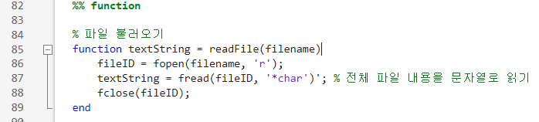
파일 불러와서 무선통신 적용
1. 파일 불러오기
- fopen(파일명, 모드) : 파일 열기
- fread(파일ID) : 파일 읽기
- fclose(파일 ID) : 파일 닫기
- readFile(파일명) 으로 함수 저장

Slide 25
실험 1
파일 불러와서 무선통신 적용하기
Text2bin.m

Slide 26

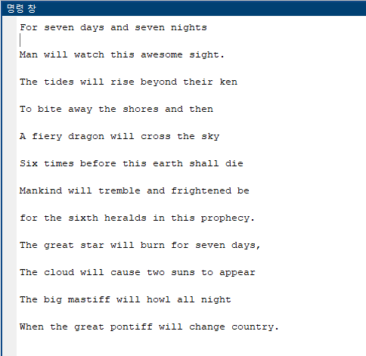
파일 불러와서 무선통신 적용

Slide 27
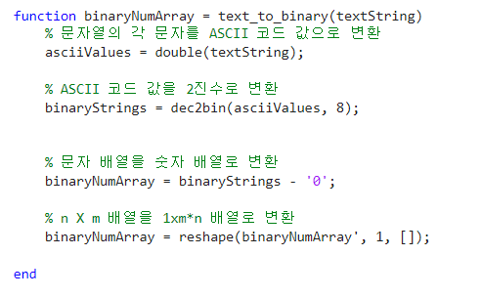
파일 불러와서 무선통신 적용
2. 불러온 파일 데이터 이진데이터로 변환하기

Slide 28


파일 불러와서 무선통신 적용
F
o
r
s
e
v
e
n
d
a
y
s
…
아스키 코드 값으로 변경 (double)
70
111
114
32
115
101
118
101
110
32
100
97
121
115
32
97

Slide 29

파일 불러와서 무선통신 적용
70
111
114
32
115
101
118
101
110
32
100
97
121
115
32
97
원래 아스키코드는 7비트로 표현되어 있으나,
계산하기 편하게 하기 위해 8비트로 표현
70 =
0
1
0
0
0
1
1
0
111 =
0
1
1
0
1
1
1
1
[텍스트 길이 x 8] 문자 행렬
114 =
0
1
1
1
0
0
1
0
…

Slide 30


파일 불러와서 무선통신 적용
0
1
0
0
0
1
1
0
0
1
1
0
1
1
1
1
[텍스트 길이 x 8] 문자 행렬을
숫자 행렬로 바꾸어줌.
0
1
1
1
0
0
1
0
…
0
1
0
0
0
1
1
0
0
1
1
0
1
1
1
1
…

Slide 31

파일 불러와서 무선통신 적용
2. 불러온 파일 데이터 이진데이터로 변환하기

Slide 32
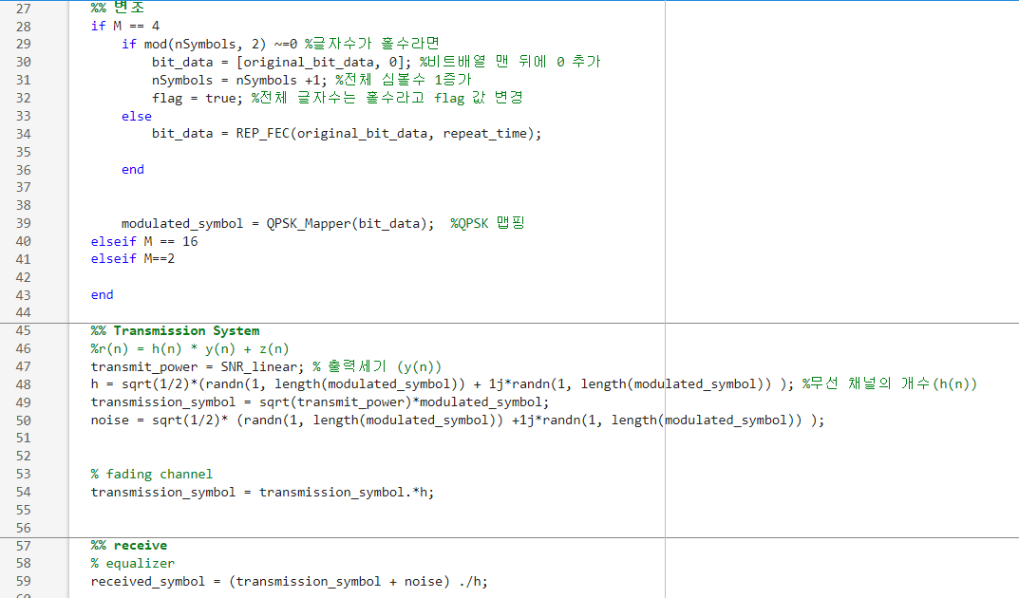
파일 불러와서 무선통신 적용
이진데이터를 FEC를 적용해서 n배로 늘린 후 QPSK로 전송하고 받기

Slide 33
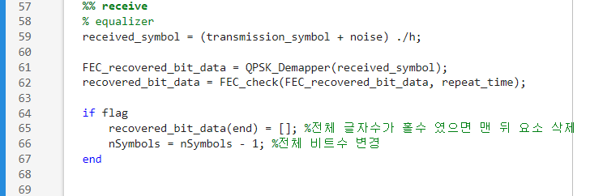
파일 불러와서 무선통신 적용
FEC를 통해서 n배 된 것을 토대로 다시 원래 비트로 복구 시키기.

Slide 34
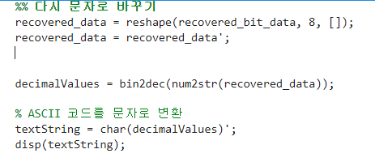
파일 불러와서 무선통신 적용
텍스트 -> 아스키코드 값 -> 이진데이터 -> 1차원 배열로 정리
1차원 배열 -> [텍스트 크기 x n ] 배열로 정리 -> 아스키 코드 값 -> 텍스트

Slide 35

파일 불러와서 무선통신 적용
Reshape(변경할 배열, 행 크기, 열 크기)
A
1
2
3
4
5
6
7
8
9
10
11
12
13
14
15
16
17
18
19
20
Reshape(A, 4, 5);
A = reshape(A, 5, 4);
A = A’
1
5
9
13
17
1
6
11
16
2
6
10
14
18
1
2
3
4
5
2
7
12
17
3
7
11
15
19
6
7
8
9
10
3
8
13
18
4
8
12
16
20
11
12
13
14
15
4
9
14
19
16
17
18
19
20
5
10
15
20

Slide 36
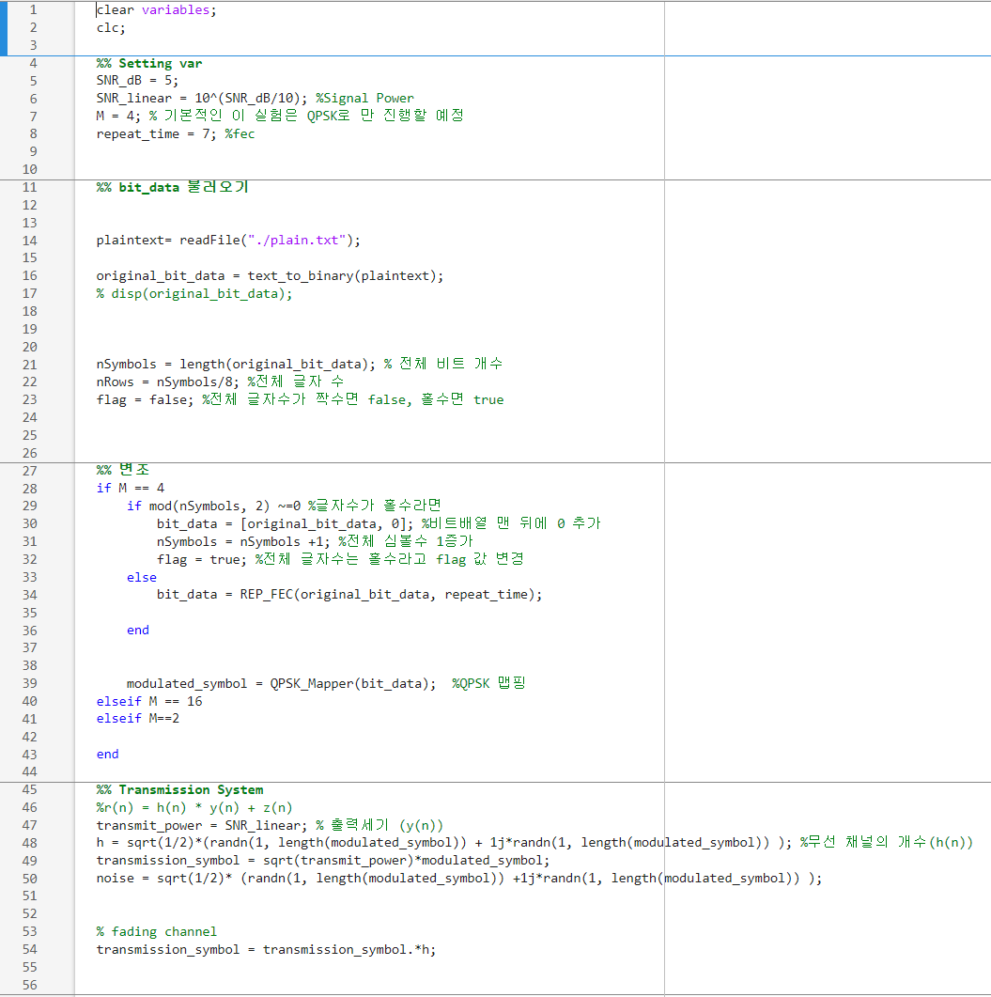
파일 불러와서 무선통신 적용[전체코드 ½]

Slide 37
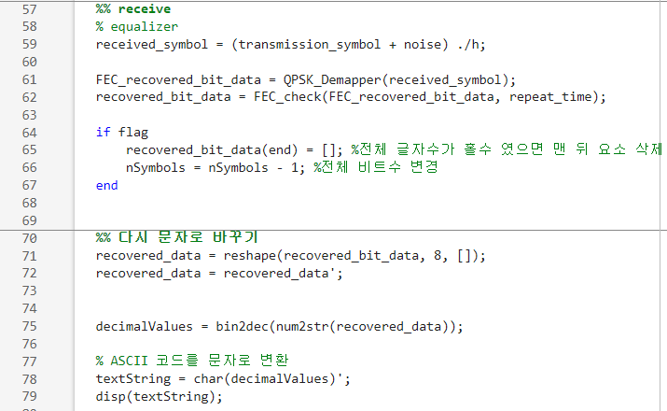
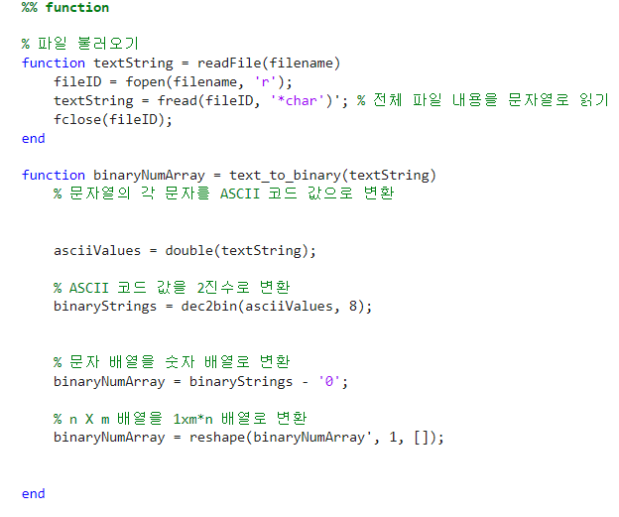
파일 불러와서 무선통신 적용[전체코드 2/2]

Slide 38
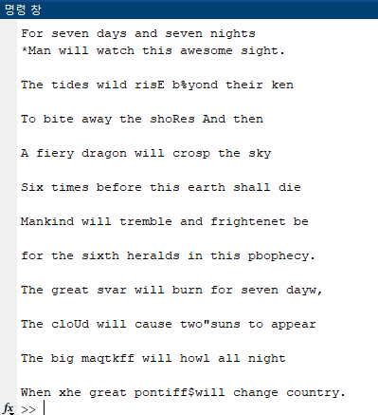
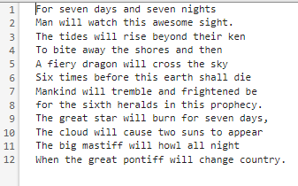
파일 불러와서 무선통신 적용[결과]
FEC 미적용(또는 1번 적용)
원본
수신된 데이터

Slide 39
파일 불러와서 무선통신 적용[결과]
FEC 미적용(또는 1번 적용)
원본
수신된 데이터
For seven days and seven nights
Man will watch this awesome sight.
The tides will rise beyond their ken
To bite away the shores and then
A fiery dragon will cross the sky
Six times before this earth shall die
Mankind will tremble and frightened be
for the sixth heralds in this prophecy.
The great star will burn for seven days,
The cloud will cause two suns to appear
The big mastiff will howl all night
When the great pontiff will change country.
For seven days and seven nights
*Man will watch this awesome sight.
The tides wild risE b%yond their ken
To bite away the shoRes And then
A fiery dragon will crosp the sky
Six times before this earth shall die
Mankind will tremble and frightenet be
for the sixth heralds in this pbophecy.
The great svar will burn for seven dayw,
The cloUd will cause two"suns to appear
The big maqtkff will howl all night
When xhe great pontiff$will change country.

Slide 40
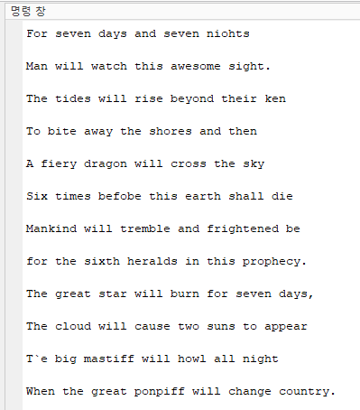
파일 불러와서 무선통신 적용[결과]
FEC 11번 적용 -> FEC 오류 검출하는 빈도가 높을 수록 확실히 오류율이 낮음.
원본
수신된 데이터

Slide 41
실험 2
암/복호화 적용하기
Final.m

Slide 42
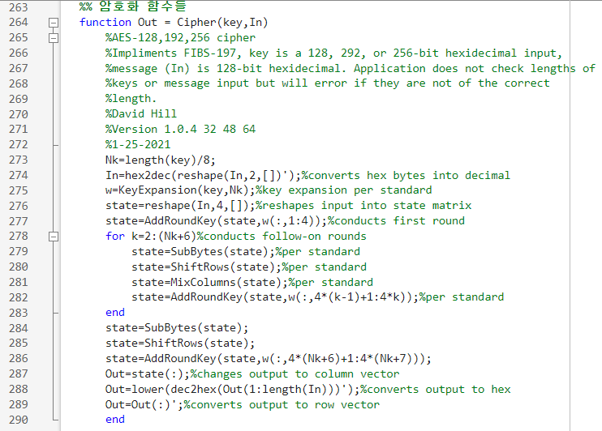
암호화 적용하기
Cipher(키 값, 암호화할 값)
16진수
키
Cipher
함수
16진수
암호화 된 데이터
16진수
원문

Slide 43
암호화 적용하기
원리는 아까 배웠으니, 코드만 갖다 쓰자.
텍스트 불러오기
아스키 코드값으로 바꾸기
16진수로 바꾸기
16진수 키 값 준비하기
Cipher (암호화)
암호화된 16진수 데이터
이진수(비트데이터)로 바꾸기

Slide 44
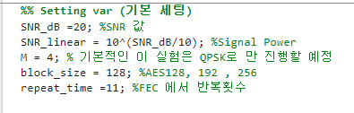
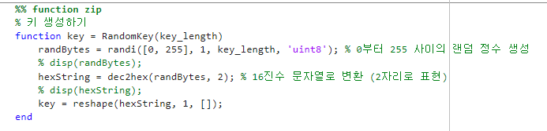
암호화 적용하기
SNR값, QPSK, AES128모드사용,
FEC 반복 횟수 기본 설정값 세팅
2^8 수 생성하고, 이를 16진수로 바꾼 후 1차원 배열로 바꿔서 128모드에서 32글자 키 생성

Slide 45
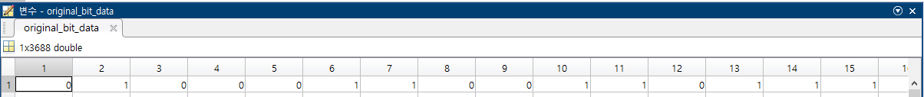
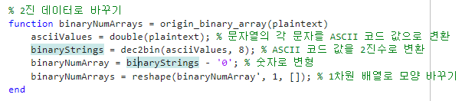
암호화 적용하기
아까 텍스트를 2진수로 반환하는 코드와 같다.
원본 데이터의 2진수를 보기 위한 의미없는 코드

Slide 46
암호화 적용하기(패딩 추가)
Block_size = 8
h
e
l
l
o
0
0
0
0
104
101
108
108
111
0
0
0
0

Slide 47
암호화 적용하기(16진수 1차원 배열 나열)
104
101
108
108
111
0
0
0
0
6
8
6
8
6
5
6
c
…
6
5
6
c
…

Slide 48

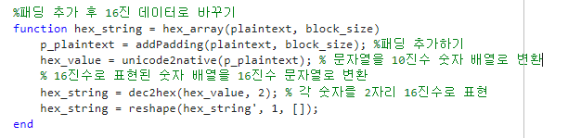
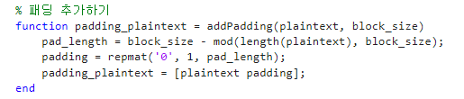
암호화 적용하기
암호화 된 데이터를 2진데이터로 바꾸기

Slide 49
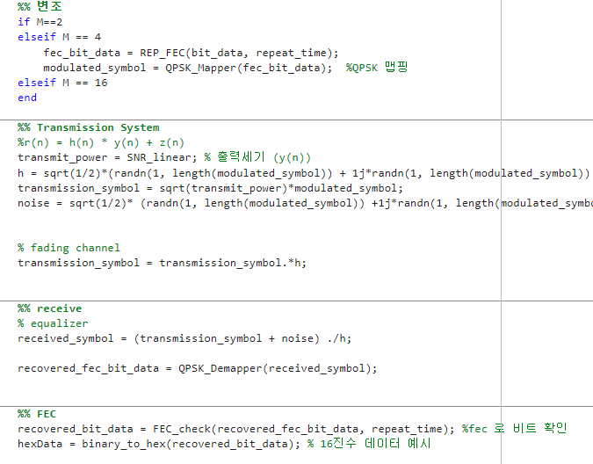
암호화 적용하기
무선통신 QPSK 전송과정
받은 2진 데이터는 16진수로 변경하기

Slide 50
복호화 적용하기
복호화도 똑같이 전송받은 이진데이터를 16진수로 바꾸고
16진수 키를 그대로 적용해서 InvCipher(키, 데이터) 함수 적용
16진수
키
InvCipher
함수
16진수
복호화 된 데이터
16진수
수신
데이터

Slide 51
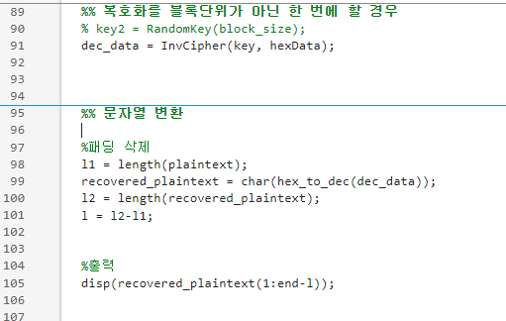
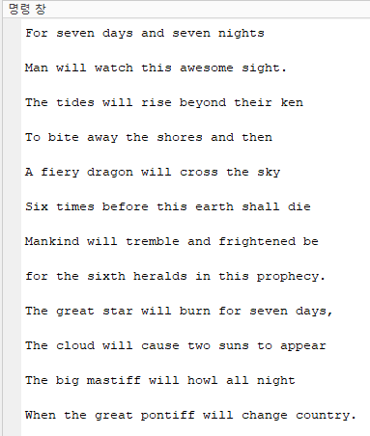
복호화 적용하기
복호화 하고 그대로 문자 출력
(단 패딩은 제거)

Slide 52

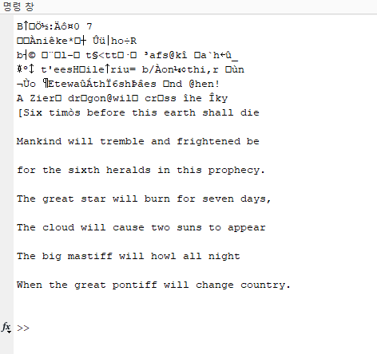
암호화 복호화 키가 다르다면?
앞부분은 암호화가 잘 되었으나
뒷부분은 제대로 되지 않은 것을 확인가능

Slide 53
블록 단위 암호화/복호화
A
1
2
3
4
5
6
7
8
9
10
11
12
13
14
15
16
17
18
19
20
1
2
3
4
5
6
7
8
9
10
11
12
13
14
15
16
17
18
19
20
블록 단위로 암호화를 for구문으로 진행

Slide 54
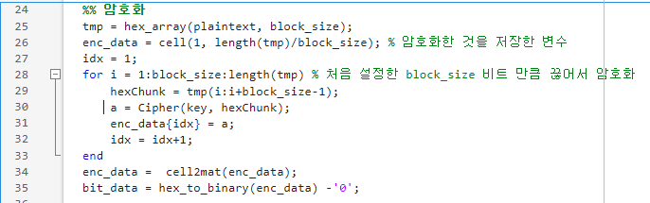
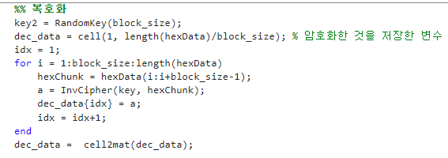
블록 단위 암호화/복호화

Slide 55
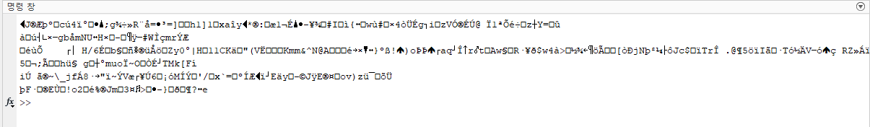
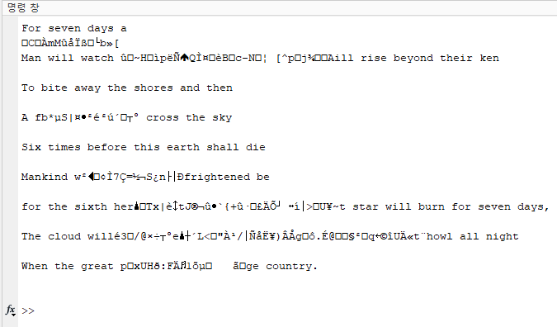
블록 단위 암호화/복호화 키값 불일치
추가 : FEC 적용이 안 되어 있을 시

Slide 56
실험 3
스트림 암호 적용하기
Stream.m

Slide 57
무선 채널에서 키 추출하기
무선 채널
추정 성능 오류(€)
추정 성능 오류
송신 측 수신기
+ noise
*€
+ noise
*€
수신 측 수신기
키 값 추출 : 1011101110
키 값 추출 : 1011101110

Slide 58
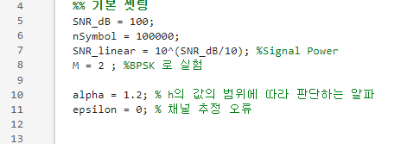
무선 채널에서 키 추출하기

Slide 59
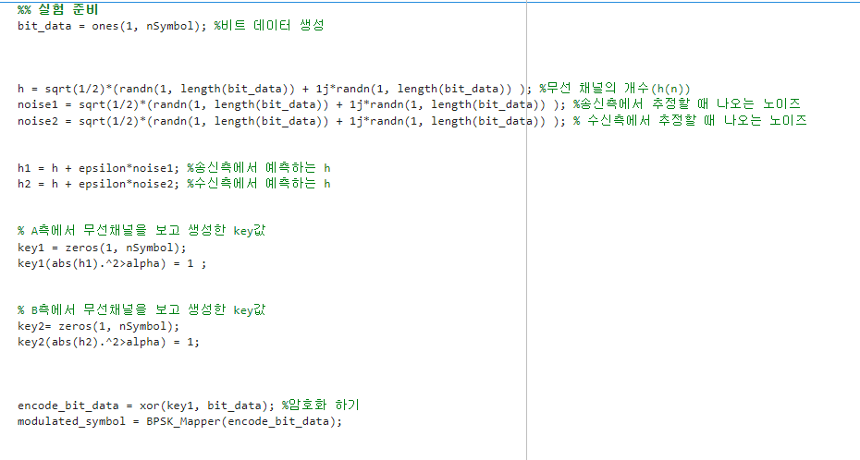
무선 채널에서 키 추출하기
채널 추정오류€ * noise1 + h 로 각 각 무선채널로부터 키 값 추출
Alpha 값보다 크면 1, 아니면 0으로 비트 데이터 설정
키 값과 데이터 Xor 연산으로 암호화

Slide 60
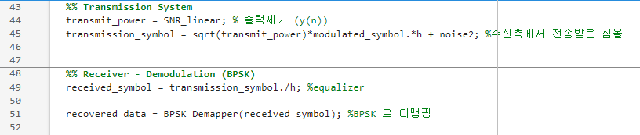
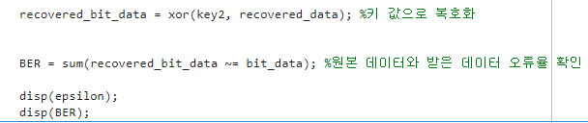
무선 채널에서 키 추출하기
암호화된 비트 데이터 전송 (단 수신측에서는 수신측 노이즈로 노이즈 더하기)
수신측에서 나온 키 값으로 XOR 연산으로 복호화

Slide 61
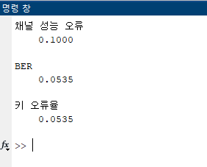
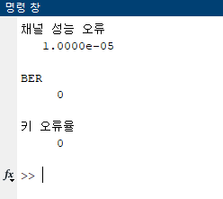
결과
SNR = 100 (100%로 비트 전송이 됨)
키 오류율이 0.1(키 추정할 때 성능이 좋지 않음)
SNR = 100 (100%로 비트 전송이 됨)
키 오류율이 0.00001(키 추정할 때 성능이 좋음.)

Slide 62
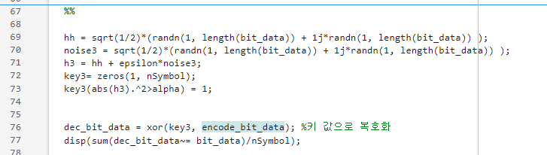

도청자 입장
송신측과 수신측 사이의 h를 예측할 수 없음. 그래서 임의적으로 예측해서 키 값을 만들 수 밖에 없음.
높은 오류율

Slide 63
감사합니다.

